Slide 1

DatArchive

Slide 2

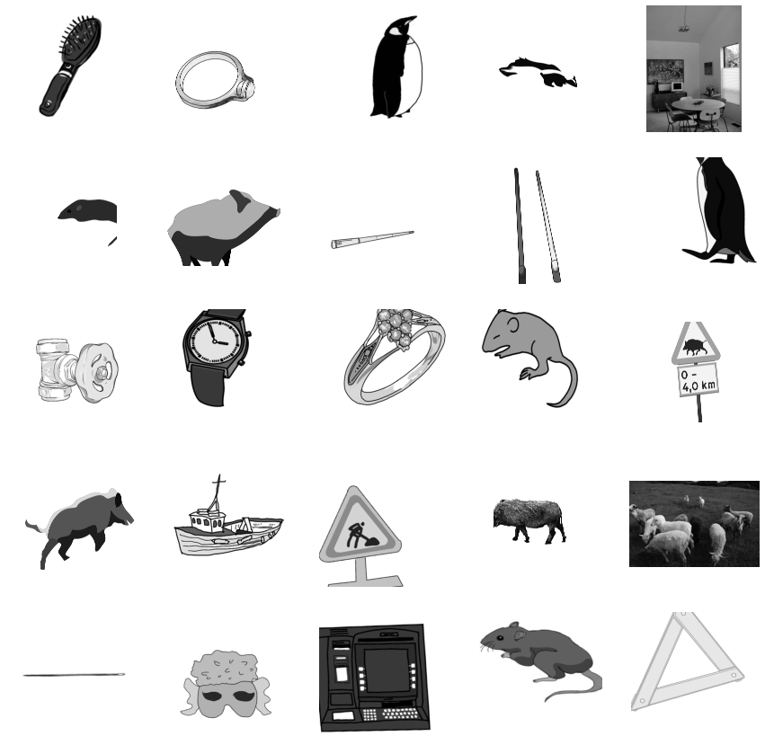
01. 문제점 확인 - 실사 이미지 존재
클래스 | 클래스
L2_10 | L2_33
L2_12 | L2_34
L2_15 | L2_39
L2_20 | L2_40
L2_21 | L2_41
L2_24 | L2_44
L2_25 | L2_45
L2_27 | L2_46
L2_3 | L2_50
L2_30 | L2_52
학습에 방해가 되는 실사 이미지가 다수 포함된 것 확인
이미지 일부 추출 후 시각화
(GrayScale 적용)
제공된 Dataset

Slide 3
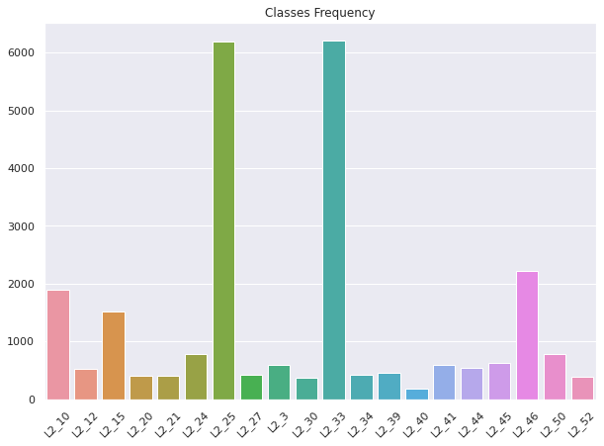
01. 문제점 확인 - 클래스별 데이터 불균형
클래스별 데이터 불균형이 심각함을 확인
-> 예측에 악영향을 끼칠 수 있으므로 개선 필요
클래스 | 빈도 | 클래스 | 빈도
L2_10 | 1,893 | L2_33 | 6,206
L2_12 | 518 | L2_34 | 419
L2_15 | 1,509 | L2_39 | 454
L2_20 | 410 | L2_40 | 180
L2_21 | 410 | L2_41 | 593
L2_24 | 782 | L2_44 | 547
L2_25 | 6,189 | L2_45 | 631
L2_27 | 426 | L2_46 | 2,214
L2_3 | 595 | L2_50 | 781
L2_30 | 364 | L2_52 | 381

Slide 4

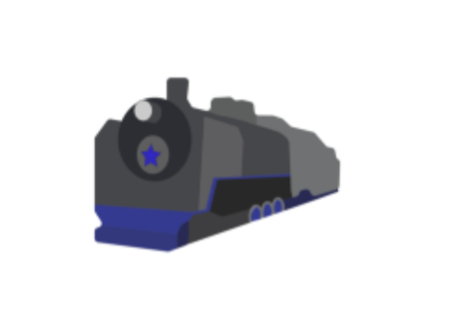
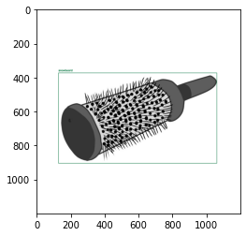
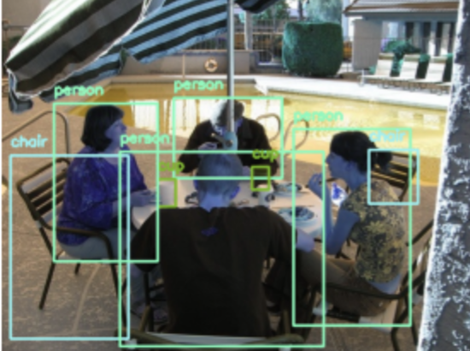
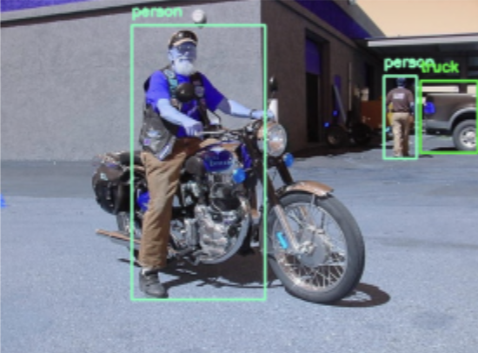
02. 실사 이미지 제거 – Object Detection (1차 분류)
YOLOv4 모델을 활용한 Object Detection 진행
일러스트 이미지
- 하나 이하의 Object가 검출
실사 이미지
- 둘 이상의 Object가 검출
YOLOv4
(Confidence = 0.5)
둘 이상의 Object가 있는 이미지를 실사 이미지로 1차 분류 진행

Slide 5
02. 실사 이미지 제거 – Object Detection (1차 분류)
YOLOv4 모델을 활용한 Object Detection 진행
전체 데이터: 25,503장
YOLOv4를 활용한 Object Detection 진행
검출된 Object 둘 이상이면 실사 이미지로 1차 분류 진행
YOLOv4
(Confidence = 0.5)
1차로 실사 이미지 분류된 데이터: 2,042장

Slide 6
02. 실사 이미지 제거 - Pixel 기반 (2차 분류)
1차 분류 실사 이미지: 2,042장
- 2,042장 대상으로 2차 분류 진행
모든 이미지를 grayscale로 transform해서 차원 축소
상/하/좌/우 가장자리의 픽셀을 두 줄 씩 추출
두 줄의 각 픽셀 Tensor값의 평균을 계산 후 같은지 비교
같은 게 두 개 이상이면 추상 이미지로 재분류
2차에서 추상 이미지로 재분류한 이미지: 141장
최종 실사 이미지: 1,901장
최종 활용 데이터: 23,602장
예시 그림

Slide 7
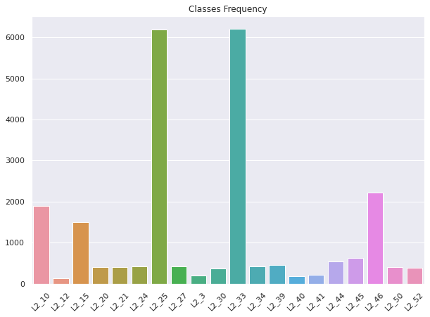
02. 실사 이미지 제거 – 제거 후 분포 확인
제거 후 총 이미지: 23,602장
- 실사 이미지 제거 후에도 여전히 불균형 문제가 심각함
클래스 | 빈도 | 클래스 | 빈도
L2_10 | 1,893 | L2_33 | 6,204
L2_12 | 125 | L2_34 | 419
L2_15 | 1,508 | L2_39 | 454
L2_20 | 410 | L2_40 | 180
L2_21 | 410 | L2_41 | 210
L2_24 | 421 | L2_44 | 547
L2_25 | 6,189 | L2_45 | 631
L2_27 | 426 | L2_46 | 2,214
L2_3 | 204 | L2_50 | 412
L2_30 | 364 | L2_52 | 381

Slide 8
03. 클래스별 불균형 해소 - UnderSampling
클래스 | 빈도 | 제거 빈도 | 클래스 | 빈도 | 제거 빈도
L2_10 | 1,893 | 893 | L2_33 | 6,204 | 5,204
L2_12 | 125 | 0 | L2_34 | 419 | 0
L2_15 | 1,508 | 508 | L2_39 | 454 | 0
L2_20 | 410 | 0 | L2_40 | 180 | 0
L2_21 | 410 | 0 | L2_41 | 210 | 0
L2_24 | 421 | 0 | L2_44 | 547 | 0
L2_25 | 6,189 | 5,189 | L2_45 | 631 | 0
L2_27 | 426 | 0 | L2_46 | 2,214 | 1,214
L2_3 | 204 | 0 | L2_50 | 412 | 0
L2_30 | 364 | 0 | L2_52 | 381 | 0
- 클래스 이미지 수의 기준을 1,000장으로 선정
- 기준보다 많은 양의 데이터를 갖는 클래스는
UnderSampling 진행
- 과적합을 방지를 위해 삭제 데이터 랜덤 선정

Slide 9
03. 클래스별 불균형 해소 – OverSampling
- 클래스 이미지 수의 기준을 1,000장으로 선정
- 기준보다 적은 양의 데이터를 갖는 클래스는
OverSampling 진행
- Augmentation 기법 적용
랜덤 이미지 추출
해당 이미지에 대해 transform 적용
회전, 좌우반전, 회전+좌우반전 중 랜덤 적용
적용된 이미지를 해당 클래스 폴더에 복사
각 클래스의 빈도가 1,000장이 될 때까지 반복
클래스 | 빈도 | 복사 빈도 | 클래스 | 빈도 | 복사 빈도
L2_10 | 1,893 | 0 | L2_33 | 6,204 | 0
L2_12 | 125 | 875 | L2_34 | 419 | 581
L2_15 | 1,508 | 0 | L2_39 | 454 | 546
L2_20 | 410 | 590 | L2_40 | 180 | 820
L2_21 | 410 | 590 | L2_41 | 210 | 790
L2_24 | 421 | 579 | L2_44 | 547 | 453
L2_25 | 6,189 | 0 | L2_45 | 631 | 369
L2_27 | 426 | 574 | L2_46 | 2,214 | 0
L2_3 | 204 | 796 | L2_50 | 412 | 588
L2_30 | 364 | 636 | L2_52 | 381 | 619

Slide 10
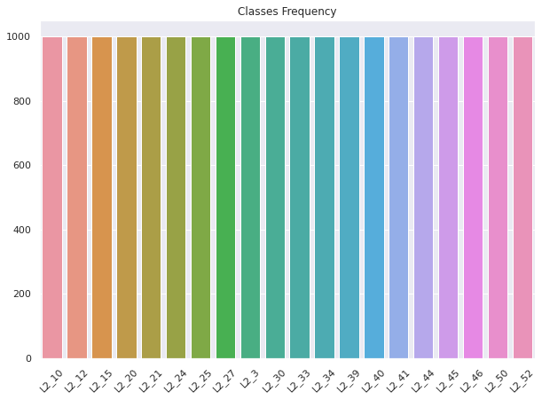
03. 클래스별 불균형 해소 – 해소 후 분포 시각화
클래스 | 빈도 | 클래스 | 빈도
L2_10 | 1,000 | L2_33 | 1,000
L2_12 | 1,000 | L2_34 | 1,000
L2_15 | 1,000 | L2_39 | 1,000
L2_20 | 1,000 | L2_40 | 1,000
L2_21 | 1,000 | L2_41 | 1,000
L2_24 | 1,000 | L2_44 | 1,000
L2_25 | 1,000 | L2_45 | 1,000
L2_27 | 1,000 | L2_46 | 1,000
L2_3 | 1,000 | L2_50 | 1,000
L2_30 | 1,000 | L2_52 | 1,000

Slide 11
04. Train / Validation 데이터 분할
복사된 이미지의 중복 방지
2차 Data Augmentation
RandomHorizontalFlip
ColorJitter
RandomRotation
Test 데이터와 transform 통일
Resize
CenterCrop
ToTensor
Normalize
+
20,000장 Dataset
16,000장 (80%) Train Dataset | 4,000장 (20%) Validation Dataset

Slide 12
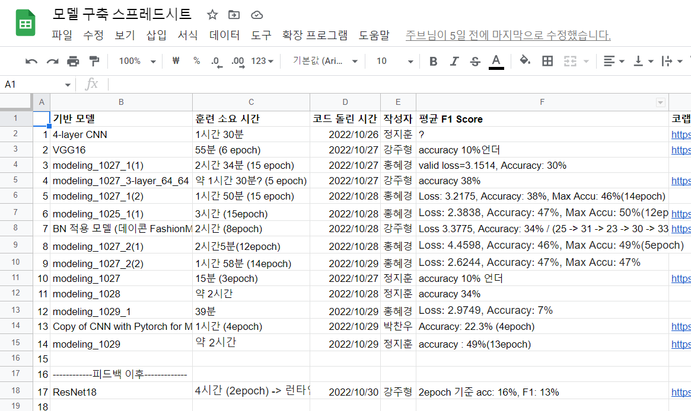
05. 모델 구축과 평가 - 다양한 모델 선정 후 평가
오히려 단순한 모델에서 더 좋은 평가
배경이 없고 Object가 단순한
일러스트 이미지의 특성으로 추정
Convolution -> ReLU -> MaxPooling을 거치는
단순한 레이어 구축
4개의 층으로 이루어진 모델 생성
Optimizer: 가장 일반적인 Adam 사용
Learning Rate: 0.001로 시작해서 Scheduler로 StepLR 활용

Slide 13
05. 모델 구축과 평가 – 1차 모델 선정
Input Image : 3 (채널) x 224 x 224 (픽셀)
Hidden layer : (Convolution2D + ReLU + MaxPooling) x 4 + Flatten + Fully Connected Layer
- Convolution layer에 padding=1, stride = 1, kernel size=3 으로 설정하여 세임 패딩(Same Padding) 구현
- Activation Function: ReLU를 사용해서 Grandient Vanishing 방지
- Max Pooling에 stride = 2, kernel size=2로 설정하여 Pixel Size 감소 -> 계산 효율성 증진
- 가중치 초기화 함수로 ReLU에 적합한 he_initialization 함수를 사용하여 Gradient Vanishing 방지
- Flatten 후 CrossEntropyLoss를 거쳐서 20개의 클래스 중 가장 확률이 높은 클래스로 예측
- Optimzer로 Adam을 사용
- Scheduler로 lr_scheduler를 사용하여 learning rate를 조정

Slide 14
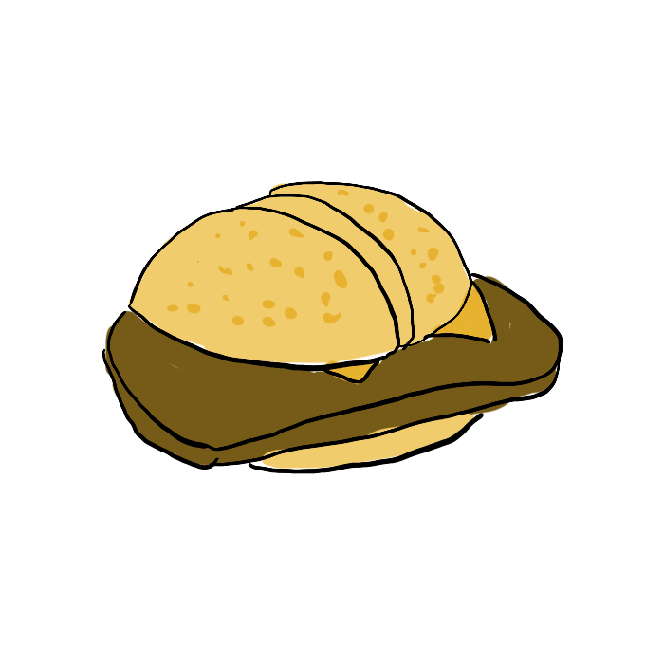
05. 모델 구축과 평가 – 1차 모델 선정
Image
8x112x112
16x56x56
32x28x28
64x14x14
224 x 224
8x224x224
16x112x112
32x56x56
64x28x28
Convolution layer
padding = 1
stride = 1
kernel = 3x3
Max Pooling
stride = 2
kernel = 2x2
Convolution layer
padding = 1
stride = 1
kernel = 3x3
Max Pooling
stride = 2
kernel = 2x2
Convolution layer
padding = 1
stride = 1
kernel = 3x3
Max Pooling
stride = 2
kernel = 2x2
Convolution layer
padding = 1
stride = 1
kernel = 3x3
Max Pooling
stride = 2
kernel = 2x2
+ReLU
+ReLU
+ReLU
+ReLU
0
1
...
2
Flatten : 12544 x 20
..
18
19

Slide 15
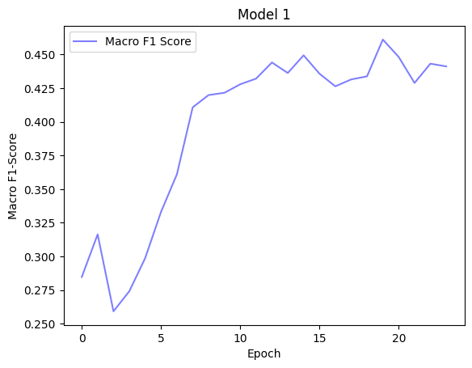
05. 모델 구축과 평가 – 1차 모델 결과
1차 모델 구축 후 훈련 진행
Train Loss는 감소하지만,
F1 Score의 증가세는 더딘 것을 확인
과적합에 대한 대책을 수립하고,
Epoch도 더 늘려 보기로 결정

Slide 16
05. 모델 구축과 평가 – 2차 모델 선정
Image
8x112x112
16x56x56
32x28x28
64x14x14
224 x 224
8x224x224
16x112x112
32x56x56
64x28x28
Convolution layer
padding = 1
stride = 1
kernel = 3x3
Max Pooling
stride = 2
kernel = 2x2
Convolution layer
padding = 1
stride = 1
kernel = 3x3
Max Pooling
stride = 2
kernel = 2x2
Convolution layer
padding = 1
stride = 1
kernel = 3x3
Max Pooling
stride = 2
kernel = 2x2
Convolution layer
padding = 1
stride = 1
kernel = 3x3
Max Pooling
stride = 2
kernel = 2x2
+ReLU
+ReLU
Dropout
+ReLU
+ReLU
Dropout
0
1
Flatten : 12544 x 20
...
2
Dropout 기법으로 연산 중
일부를 누락시켜 과적합 현상 개선
..
18
19

Slide 17
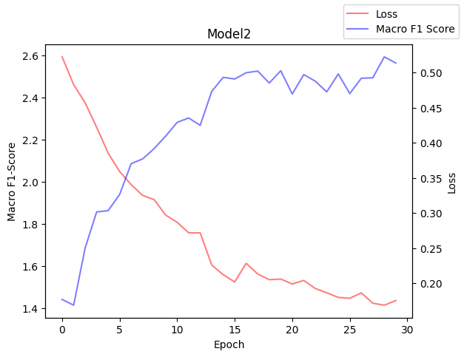
05. 모델 구축과 평가 – 2차 모델 결과
2차 모델 구축 후 훈련 진행
Dropout 기법으로 과적합 개선
Epoch 수를 늘려서 성능 추가 개선

Slide 18
05. 모델 구축과 평가 – 최종 평가
CLASSWISE RESULT
CLASS | 0 | 1 | 2 | … | 17 | 18 | 19
F1 Score | 0.410546 | 0.635052 | 0.510501 | … | 0.410828 | 0.504464 | 0.650823
Accuracy | 0.363333 | 0.513333 | 0.526667 | … | 0.430000 | 0.376667 | 0.593333
AVG RESULT
F1 Score | 0.538876
Accuracy | 0.537833

Slide 19


